Slide 1
14.2 代数系统
14.2.1 代数系统的定义与实例
14.2.2 代数系统的分类
14.2.3 子代数系统与积代数系统
14.2.4 代数系统的同态与同构

Slide 2
代数系统定义与实例
定义14.7 非空集合 S 和 S 上 k 个一元或二元运算 f₁, f₂,
… , f_{k} 组成的系统称为一个代数系统, 简称代数，记作<S, f₁, f₂, …, f_{k}>.
实例：
<N, + >,<Z, +,·>,<R, +,·>是代数系统，
+和·分别表示普通加法和乘法.
<M_{n}(R), +,·>是代数系统，
+和 · 分别表示 n 阶(n≥2)实矩阵的加法和乘法.
<Z_{n},⊕,⊗>是代数系统，Z_{n}＝{ 0, 1, … , n−1 }，
⊕和⊗分别表示模 n 的加法和乘法，对于x, y∈Z_{n}，
x⊕y=(x＋y)modn，x⊗y=(xy)modn
<P(S),∪,∩,~>也是代数系统，
∪和∩为并和交，~为绝对补

Slide 3
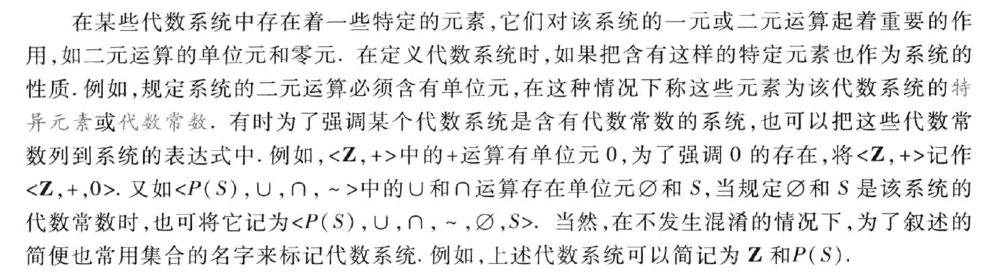
代数系统定义（续）

Slide 4
代数系统的分类
定义14.8 (1) 如果两个代数系统中运算的个数相同，对应运算的元数相同，且代数常数的个数也相同，则称它们是同类型的代数系统.
(2) 如果两个同类型的代数系统对应的运算所规定的运算性质也相同，则称为同种的代数系统.
例1 V₁ = <R, +, ·, 0, 1>,
V₂ = <M_{n}(R), +, ·, θ, E>,
θ 为 n 阶全 0 矩阵，E 为 n 阶单位矩阵
V₃ = <P(B), ∪, ∩, ∅, B>

Slide 5
实例——三个代数系统的比较
V₁ | V₂ | V₃
+ 可交换, 可结合 · 可交换, 可结合 + 满足消去律 · 满足消去律 · 对 +可分配 + 对 · 不可分配 + 与 · 没有吸收律 | + 可交换, 可结合 · 不可交换, 可结合 + 满足消去律 · 满足消去律 · 对 +可分配 + 对 · 不可分配 + 与 · 没有吸收律 | ∪可交换, 可结合 ∩可交换, 可结合 ∪不满足消去律 ∩不满足消去律 ∩对∪可分配 ∪对∩可分配 ∪与∩满足吸收律
V₁, V₂, V₃是同类型的代数系统
V₁, V₂是同种的代数系统？
V₁, V₂与V₃不是同种的代数系统

Slide 6
子代数
定义14.9 设V=<S, f₁, f₂, … , f_{k}> 是代数系统，B 是 S
的非空子集 ，如果 B 对 f₁, f₂, … , f_{k} 都是封闭的，且 B
和 S含有相同的代数常数，则称 <B, f₁, f₂, … , f_{k}> 是 V
的子代数系统，简称子代数. 有时将子代数系统简记为B.
实例
N是<Z,＋>的子代数，N也是<Z,＋,0>的子代数
N−{0}是<Z,＋>的子代数，但不是<Z,＋,0>的子代数
说明：
子代数和原代数是同种的代数系统
对于任何代数系统V，其子代数一定存在.

Slide 7
关于子代数的术语
最大的子代数：就是V本身
最小的子代数：如果V中所有代数常数构成集合B，且B对V中所有运算封闭，则B就构成了V的最小的子代数
平凡的子代数：最大和最小子代数称为V的平凡子代数
真子代数：若B是S的真子集，则B构成的子代数称为V的真子代数.
例2 设V=<Z,+,0>，令 nZ = { nz | z∈Z}，n 为自然数，则 nZ 是 V 的子代数, 当 n = 1 和 0 时，nZ 是 V 的平凡的子代数，其他的都是 V 的非平凡的真子代数.

Slide 8
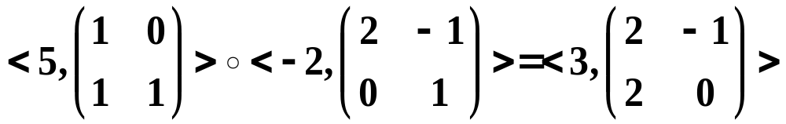
积代数
定义14.10 设 V₁=<S₁,∘>和 V₂=<S₂,∗>是代数系统，
其中∘和 ∗是二元运算. V₁与V₂ 的积代数V=<S₁×S₂,∙>,
∀<x₁,y₁>, <x₂,y₂>∈S₁×S₂ ,
<x₁,y₁> ∙ <x₂,y₂>=<x₁∘x₂, y₁∗y₂>
例3 V₁=<Z,+>, V₂=<M₂(R), ∙ >, 积代数< Z×M₂(R),∘>
∀<z₁,M₁>, <z₂,M₂>∈Z×M₂(R) ,
<z₁,M₁> ∘ <z₂,M₂> = <z₁+z₂, M₁∙M₂>

Slide 9
积代数的性质
设 V₁=<S₁,∘>和 V₂=<S₂,∗>是代数系统，其中∘和 ∗是二元
运算. V₁ 与 V₂ 的积代数是 V=<S₁×S₂,∙>
(1) 若 ∘ 和 ∗ 运算是可交换的，那么∙ 运算也是可交换的
(2) 若 ∘和 ∗ 运算是可结合的，那么∙ 运算也是可结合的
(3) 若 ∘和 ∗ 运算是幂等的，那么∙ 运算也是幂等的
(4) 若 ∘和 ∗ 运算分别具有单位元 e₁ 和 e₂，那么∙ 运算
也具有单位元<e₁,e₂>
(5) 若 ∘和 ∗ 运算分别具有零元 θ₁ 和 θ₂，那么∙ 运算
也具有零元< θ₁, θ₂>
(6) 若 x 关于 ∘的逆元为 x⁻¹, y 关于 ∗ 的逆元为 y⁻¹，那么
<x,y>关于∙ 运算也具有逆元<x⁻¹,y⁻¹>

Slide 10
代数系统的同态与同构
同态映射的定义
同态映射的分类
  单同态、满同态、同构
  自同态
同态映射的实例
满同态映射的性质

Slide 11
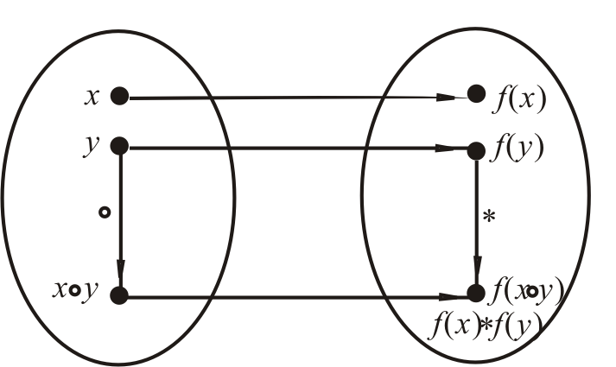
同态映射的定义
定义14.11 设 V₁=<S₁,∘ >和 V₂=<S₂,∗>是代数系统，其中 ∘
和 ∗是二元运算. f : S₁→S₂, 且∀x,y∈S₁
f (x ∘ y) = f(x) ∗ f( y)
则称 f 为V₁到 V₂ 的同态映射，简称同态.

Slide 12
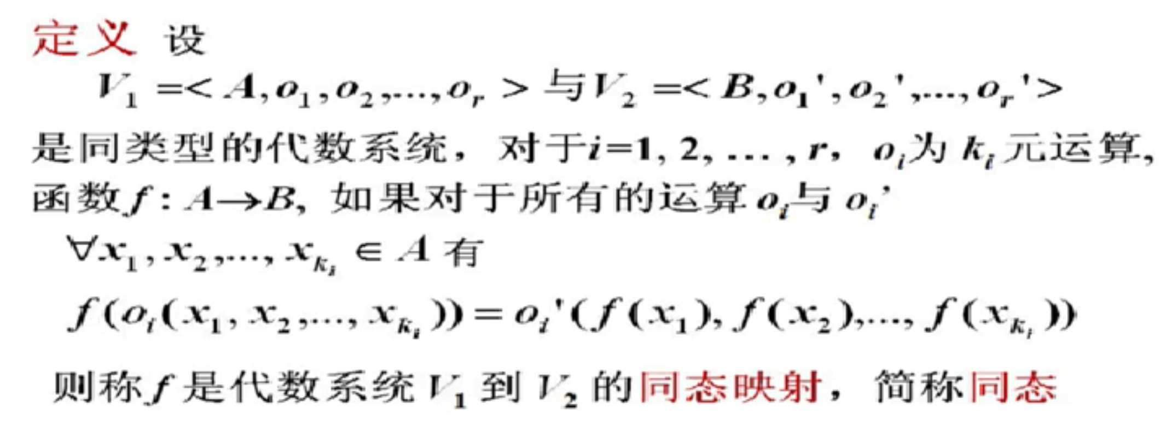
同态映射的定义（续）

Slide 13
特殊同态映射的分类
同态映射如果是单射，则称为单同态；
如果是满射，则称为满同态，这时称V₂是V₁的同态像，记作 V₁∼V₂；
如果是双射，则称为同构，也称代数系统V₁同构于V₂，记作 V₁≅V₂.
对于代数系统 V，它到自身的同态称为自同态.
类似地可以定义单自同态、满自同态和自同构.

Slide 14
同态映射的实例
例1 V=<R*,⋅>, 判断下面的哪些函数是V 的同态？
(1) f(x)=|x| (2) f(x)=2x (3) f(x)=x²
(4) f(x)=1/x (5) f(x)= −x (6) f(x)=x+1
解 (1) 是同态, f(x⋅y) = |x⋅y| = |x| ⋅|y| = f(x) ⋅f(y)
(2) 不是同态，f(2⋅2)=f(4)=8, f(2) ⋅f(2)=4 ⋅4=16
(3) 是同态, f(x⋅y) = (x⋅y)² = x² ⋅y² = f(x) ⋅f(y)
(4) 是同态, f(x⋅y) = 1/(x⋅y) =1/x ⋅1/y = f(x) ⋅f(y)
(5) 不是同态，f(1⋅1)=f(1)= −1, f(1) ⋅f(1)=(−1)⋅(−1)=1
(6) 不是同态，f(1⋅1)=f(1)=2, f(1) ⋅f(1)=2⋅2=4

Slide 15
同态映射的实例
例2 (1) 设V=<Z,+>，∀a∈Z，令
f_{a} : Z→Z，f_{a}(x)=ax
那么 f_{a}是V的自同态. 因为∀x,y∈Z，有
f_{a}(x+y) = a(x+y) = ax+ay = f_{a}(x)+f_{a}(y)
当 a = 0 时称 f₀为零同态；当a=±1时，称 f_{a}为自同构；除此之外其他的 f_{a} 都是单自同态.
(2) 设V₁=<Q,+>, V₂=<Q*,⋅>，其中Q*=Q−{0}，令
f : Q→Q*, f(x)=e^{x}
那么 f 是V₁到V₂的同态映射，因为∀x,y∈Q有
f(x+y)=e^{x+y}=e^{x}⋅e^{y}=f(x) ⋅ f(y).
不难看出 f 是单同态.

Slide 16
同态映射的实例(续)
(3) V=<Z_{n},⊕>, f_{p}：Z_{n}→Z_{n},
f_{p}(x) = (xp) mod n，p = 0, 1, … , n−1.
∀x, y∈Z_{n},
f_{p}(x⊕y)=((x⊕y)p) mod n
= (xp) mod n ⊕ (yp) mod n = f_{p}(x) ⊕ f_{p}(y)
例如，n=6.
f₀(x)=0, f₁(x)=x,
f₂(0) = f₂(3) = 0, f₂(1) = f₂(4) = 2, f₂(2) = f₂(5) = 4
f₃(0) = f₃(2) = f₃(4) = 0, f₃(1) = f₃(3) = f₃(5) = 3
f₄(0) = f₄(3) = 0, f₄(1) = f₄(4) = 4, f₄(2) = f₄(5) = 2
f₅(0) = 0, f₅(1) = 5, f₅(2) = 4, f₅(3) = 3, f₅(4) = 2, f₅(5) = 1

Slide 17
同态映射的实例(续)
(4) V₁=<Z,+>, V₂=<Z_{n},⊕>, f : Z→Z_{n},
f (x) = (x) mod n
∀x, y∈Z,
f(x+y) = (x+y) mod n
= (x) mod n ⊕ (y) mod n = f(x) ⊕ f(y)
例如，n=3.
f(3x)=0, f(3x+1)=1, f(3x+2) = 2
f为满同态.

Slide 18
满同态映射的性质
设 V₁和 V₂是代数系统，f : V₁→ V₂ 是满同态映射, 则
若V₁中的∘运算是可交换 (可结合, 幂等) 的，那么V₂中
对应的 ∘′ 运算也是可交换 (可结合、幂等的) 的.
(2)若V₁中的∘对∗运算是可分配的，那么V₂中对应的 ∘′ 对∗′ 运算也是可分配的.
(3)若V₁中的∘和∗运算是可吸收的，那么V₂中对应的 ∘′ 和∗′ 运算也是可吸收的.
(4)若V₁中∘运算具有单位元 e₁ (或零元θ₁)，那么 f(e₁) (或 f(θ₁))是V₂中关于对应的∘′运算的单位元 (或零元).
(5) 若 x 关于V₁中 ∘运算的逆元为 x⁻¹, 那么 f(x)在V₂中关于对应的∘′ 运算的逆元为 f(x⁻¹).

